Slide 1

Tiểu học Bình Thạnh
Lịch sử
Khởi nghĩa Hai Bà Trưng
(năm 40)

Slide 2
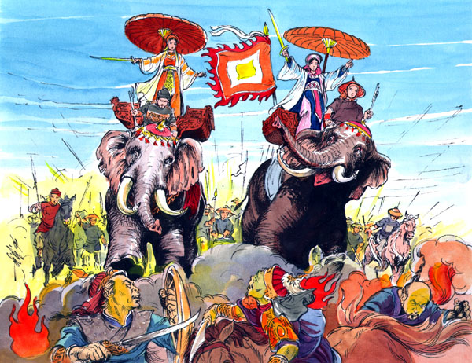

Slide 3

Thứ ba ngày 8 tháng 2 năm 2022
Lịch sử
Khởi nghĩa Hai Bà Trưng (Năm 40)

Slide 4
1. Nguyên nhân của cuộc khởi nghĩa:
Do ách áp bức bóc lột hà khắc của nhà Hán
- Do Thi Sách, chồng của bà Trưng Trắc bị Tô Định giết hại.
- Vì lòng yêu nước, căm thù giặc sâu sắc của hai bà.

Slide 5
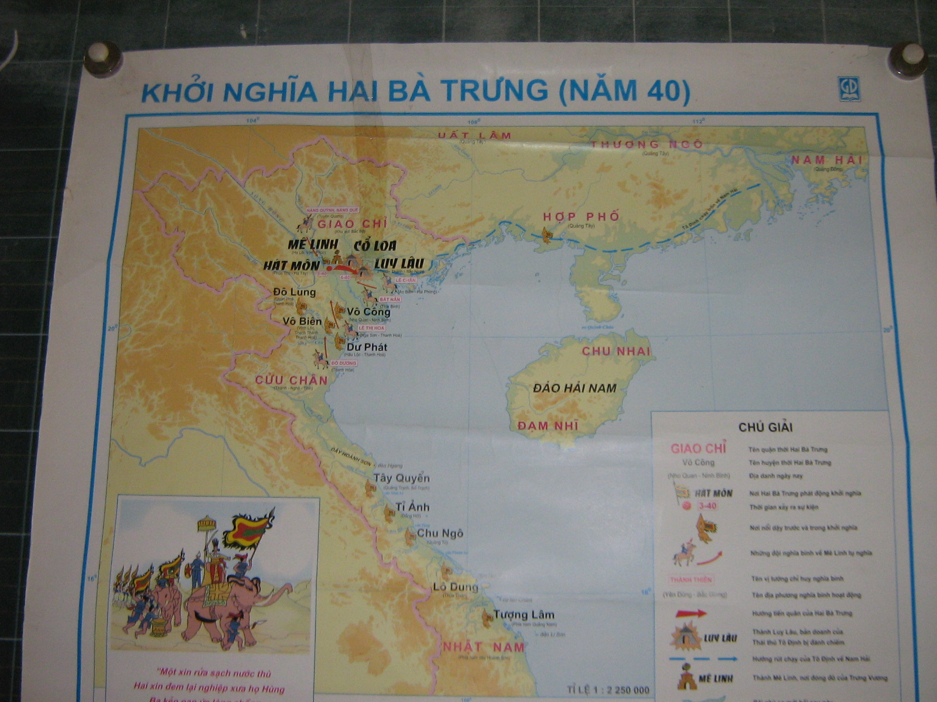
Quận Giao Chỉ: Thời nhà Hán đô hộ nước ta, vùng đất Bắc Bộ và Bắc Trung Bộ chúng đặt là quận Giao Chỉ.
Thái thú: Là một chức quan cai trị một quận thời nhà Hán đô hộ nước ta.
Quận Gia Chỉ thời nhà Hán cai trị

Slide 6
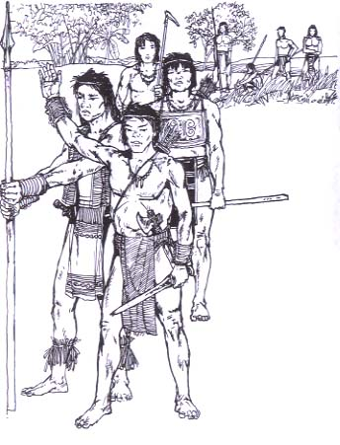
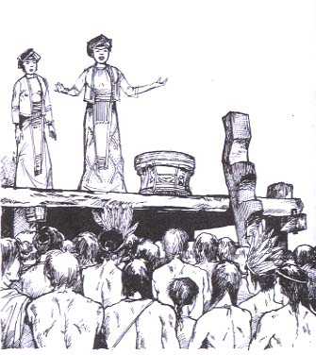
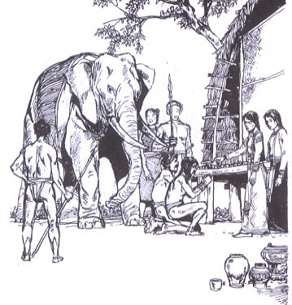
Hai Bà Trưng chuẩn bị khởi nghĩa

Slide 7
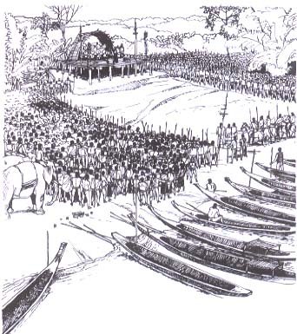
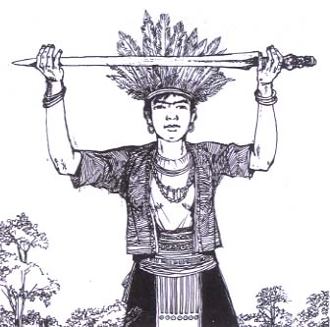
HAI BÀ TRƯNG LÀM LỄ TẾ TRỜI ĐẤT RA QUÂN GIẾT GIẶC

Slide 8
2. Diễn biến của cuộc khởi nghĩa:
- Hai Bà Trưng phất cờ khởi nghĩa vào thời gian nào, ở đâu?
=> Mùa xuân năm 40, trên cửa sông Hát Môn, Hai Bà Trưng phất cờ khởi nghĩa.
- Nghĩa quân bắt đầu tiến đánh từ đâu và đến những nơi nào?
=> Từ Cửa sông Hát Môn, nghĩa quân tiến lên Mê Linh rồi xuống đánh chiếm Cổ Loa. Sau đó từ cổ Loa tấn công Luy Lâu trung tâm của chính quyền đô hộ.

Slide 9
2. Diễn biến của cuộc khởi nghĩa:
- Cuộc khởi nghĩa diễn ra như thế nào?
=> Bị đánh bất ngờ, quân Hán thua trận bỏ chạy. Tô Định phải cải trang thành dân thường lẩn vào đám tàn quân trốn về nước.

Slide 10
2. Diễn biến của cuộc khởi nghĩa:
- Mùa xuân năm 40, trên cửa sông Hát Môn, Hai Bà Trưng phất cờ khởi nghĩa.
- Từ Cửa sông Hát Môn, nghĩa quân tiến lên Mê Linh rồi xuống đánh chiếm Cổ Loa. Sau đó từ cổ Loa tấn công Luy Lâu trung tâm của chính quyền đô hộ.
- Bị đánh bất ngờ, quân Hán thua trận bỏ chạy. Tô Định phải cải trang thành dân thường lẩn vào đám tàn quân trốn về nước.

Slide 11
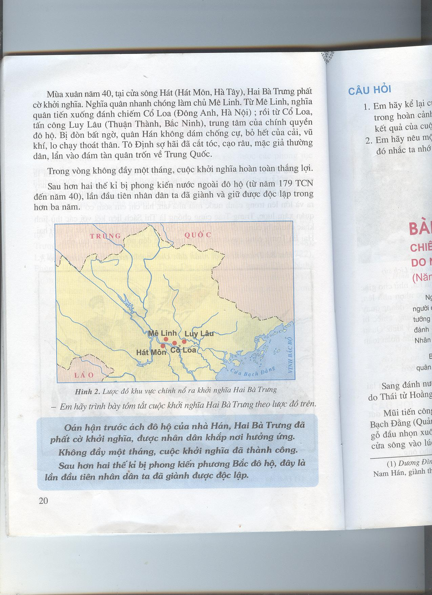
2. Diễn biến của cuộc khởi nghĩa Hai Bà Trưng.

Slide 12
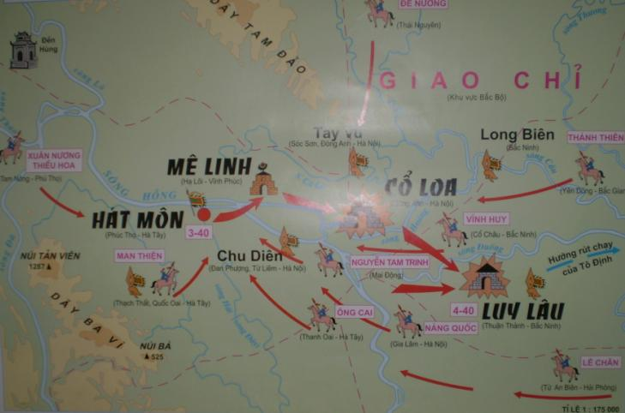
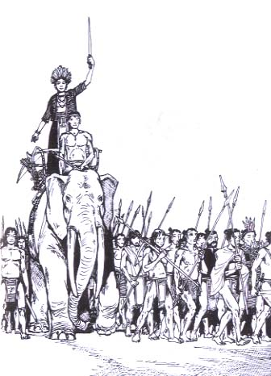
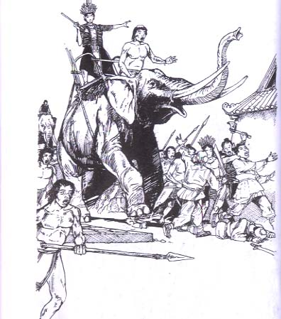
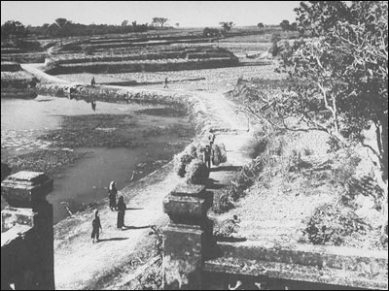
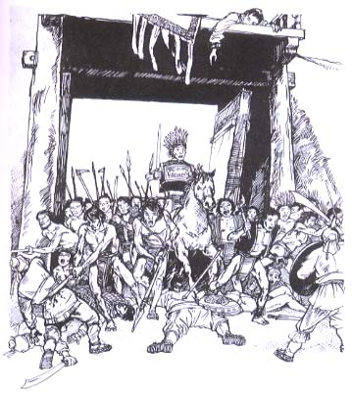
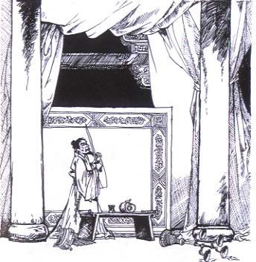
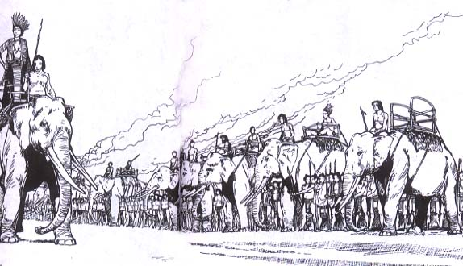
Tại cửa sông Hát
(Hát Môn)
Tiến vào Mê Linh
Cổ Loa
Đánh thành Luy Lâu
Tô Định cắt tóc cải trang
Khởi nghĩa thắng lợi

Slide 13
3. Kết quả và ý nghĩa:
- Hãy nêu kết quả của cuộc khởi nghĩa Hai Bà Trưng?
=> Trong vòng chưa đầy một tháng, cuộc khởi nghĩa đã hoàn toàn thắng lợi.
- Khởi nghĩa Hai Bà Trưng thắng lợi có ý nghĩa như thế nào?
=> Sau hơn hai thế kỉ bị phong kiến phương Bắc đô hộ, lần đầu tiên nhân dân ta đã giành được độc lập.
- Sự thắng lợi của khởi nghĩa Hai Bà Trưng nói lên điều gì về tinh thần yêu nước của nhân dân ta ?
=> Nhân dân ta rất yêu nước và có truyền thống bất khuất chống giặc ngoại xâm.

Slide 14
3. Kết quả và ý nghĩa :
- Không đầy một tháng, cuộc khởi nghĩa đã hoàn toàn thắng lợi.
- Lần đầu tiên nhân dân ta giành được độc lập.

Slide 15
Bài học
Oán hận trước ách đô hộ của nhà Hán, Hai Bà Trưng đã phất cờ khởi nghĩa, được nhân dân khắp nơi hưởng ứng.
Không đầy một tháng, cuộc khởi nghĩa đã thành công.
Sau hơn hai thế kỉ bị phong kiến phương Bắc đô hộ, đây là lần đầu tiên nhân dân ta đã giành được độc lập.

Slide 16
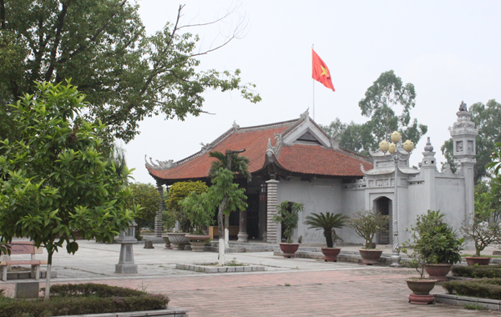
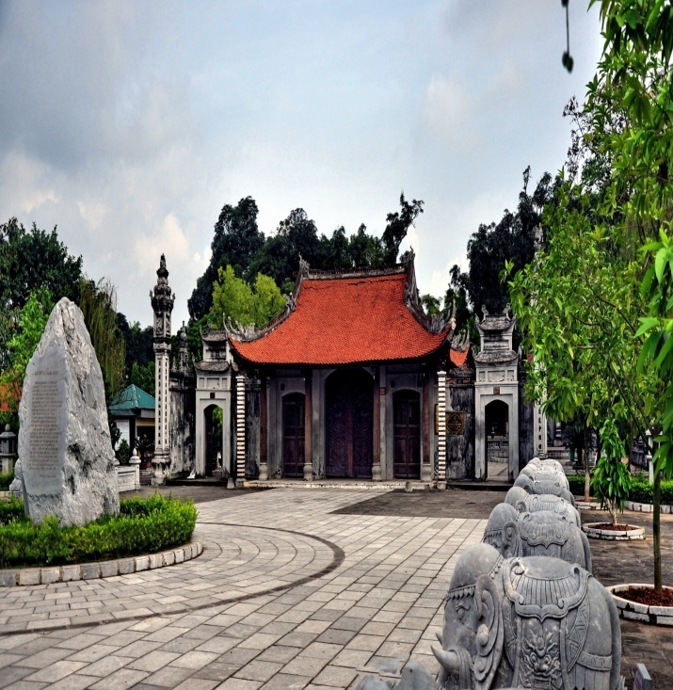
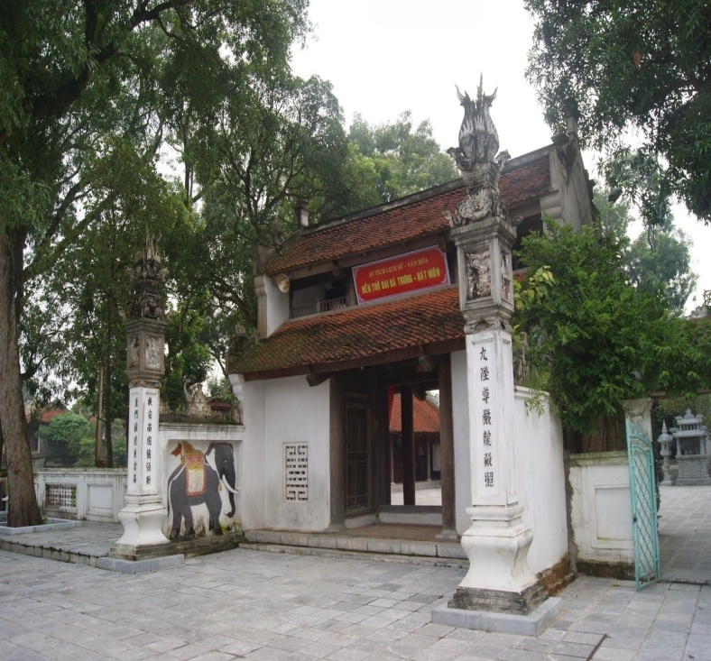
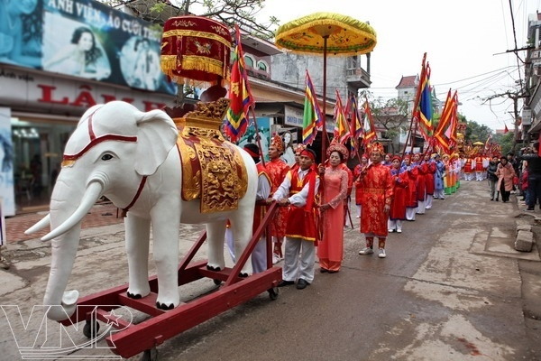
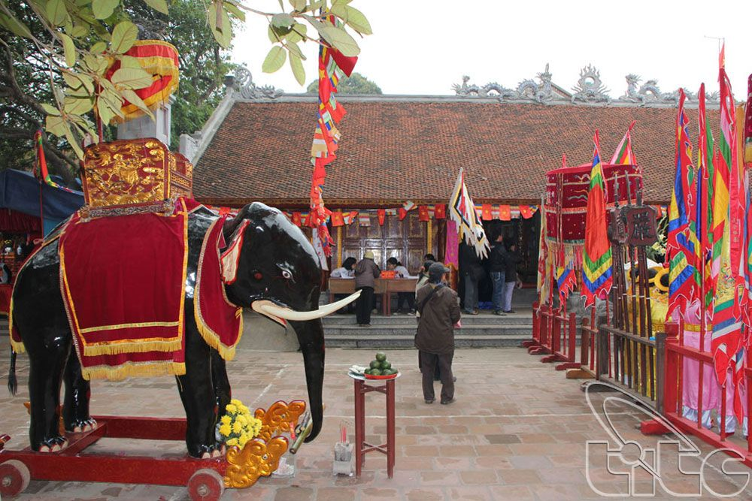
Đền thờ Hai Bà Trưng ở Vĩnh Phúc
Đền thờ Hai Bà Trưng - Hát Môn
Đền thờ Hai Bà Trưng ở Mê Linh

Slide 17
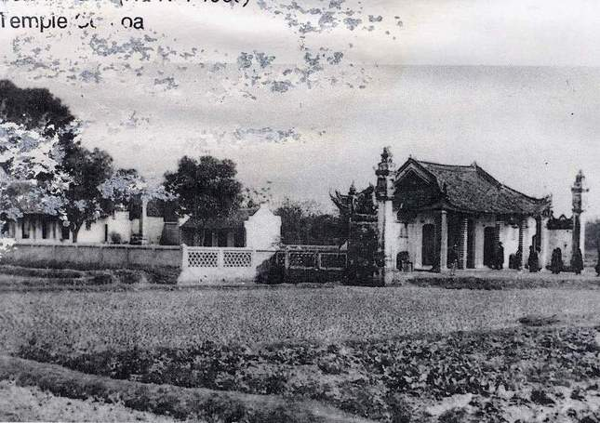
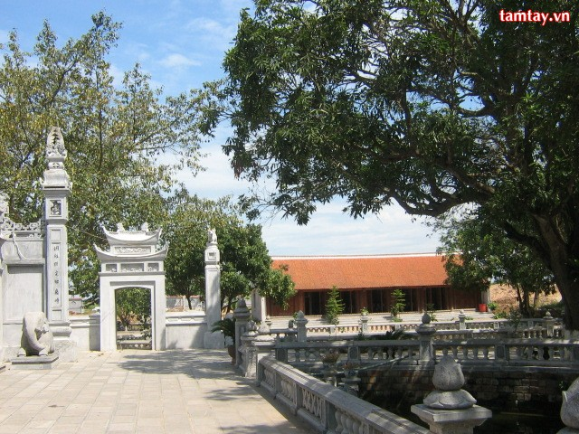
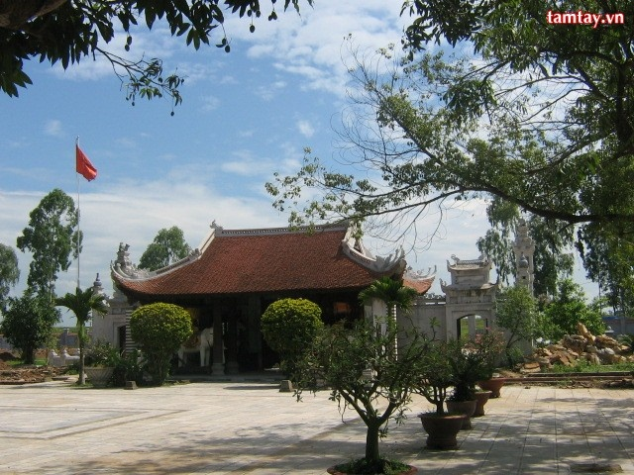
Đền thờ Hai Bà Trưng
(Hát Môn) trước đây
Đền thờ Hai Bà Trưng (Hát Môn) ngày nay
Đền thờ Hai Bà Trưng (tỉnh khác)

Slide 18
Dặn dò
Xem trước bài
“CHIẾN THẮNG BẠCH ĐẰNG (năm 938)”
SGK Trang 23

Slide 19



CHÚC CÁC EM HỌC TỐT

